Slide 1

Foto:freepik
EMPRENDIMIENTO BASADO EN DATOS ABIERTOS PARA IMPULSAR
LA ECONOMÍA DIGITAL
Tegucigalpa, 23 y 24 Octubre de 2018
Mesas de diálogo para la co– creación de la política nacional de datos abiertos de Honduras

Slide 2


CASO APP SE BUSCAN

Slide 3


Foto:freepik
GOBIERNO
DIGITAL
EMPRENDE CON DATOS
Tegucigalpa, 23 y 24 Octubre de 2018
Mesas de diálogo para la co– creación de la política nacional de datos abiertos de Honduras
Notes:
Muy buenos días soy Luisa Medina, Líder Nacional de Datos y Soluciones Abiertas de Colombia y la forma como termina esta historia afortunadamente tuvo un final feliz a pesar de que Robinson padeció un robo con escopolamina pero gracias al uso de las tecnologías y los datos abiertos y la cooperación ciudadana pudo regresar a casa sano y salvo
Y esta es precisamente una nuestras motivaciones cuando promovemos la apertura de datos es generar impacto social y económico en nuestro país

Slide 4




ESTRATEGIAS USO DE DATOS
HACKATONES
Para crear soluciones móviles a partir de datos con temáticas específicas y con un tiempo límite.
RETO: VALOr
ECONÓMICO
MARATONES
CONCURsOS
DE DATOS
Para promover la apertura y uso de datos abiertos por parte de los distintos sectores.
Para ampliar el alcance al uso de los datos y no limitarlo a aplicaciones móviles.
Generación de capacidades
Notes:
En este convencimiento del valor de los datos desde el punto de vista económico, las iniciativas de datos abiertos en general y la de Colombia en particular, hemos venido desarrollando proyectos para potenciar el uso de datos.
Hackatones, para generar en cortos periodos de tiempo aplicaciones móviles
Maratones de datos, para trabajar sobre un sector en particular y crear productos (no necesariamente aplicaciones) que puedan resolver una problemática
Concursos, para promover que las entidades productoras de información, no solo la publiquen sino que también pongan en marcha mecanismos para incentivar su uso
Todo esto transversalizado por un proceso permanente de generación de capacidades entre entidades y ciudadanos

Slide 5
USO DE DATOS ABIERTOS
ESTRATEGIAS USO DE DATOS
HACKATONES
MARATONES
CONCURSOS
30 entidades obtuvieron su sello de excelencia para datos abiertos.
115 datos abiertos certificados con el sello de la excelencia.
31 entidades realizaron ejercicios de toma de decisiones a partir del uso de datos
27 Aplicaciones usando datos abiertos.
Data Jam Desarrollo Rural
Datos para Bogotá
Innova 6K
Visualizaton Legislativa
Notes:
Estas actividades nos han dejado grandes enseñanzas, pero también aprendizajes de cara a lograr una real movilización de la economía digital vía datos abiertos
• Con las hackatones logramos tener 27 aplicaciones móviles en temas estratégicos como la salud, el desarrollo agropecuario o la paz. Desafortunadamente hoy no todas esas soluciones están vigentes y muchos de los equipos participantes en estos ejercicios no continuaron adelante con su idea /modelo de negocio.
• En cuanto a maratones de datos, durante el último año acompañamos desde lo técnico dos ejercicios. El Datajam de Desarrollo Rural de Usaid y DatosDC, una iniciativa de la alcaldía de Bogotá en la que durante dos meses se trabajó en localidades /barrios de la ciudad en buscar mecanismos para aprovechar los datos y crear aplicaciones web). El desafío con estos productos es similar al de las Hackatones y es lograr las soluciones planteadas puedan tener un alcance que sobrepase el concurso.
con la visualizaton del Senado logramos que la rama ejecutiva publicara datos y el ecosistema de emprendimiento los usara
Con máxima velocidad, comprometidos a más de 100 entidades en la publicación y uso de datos. El desafío: cuantificar el valor económico o social de estos ejercicios.

Slide 6

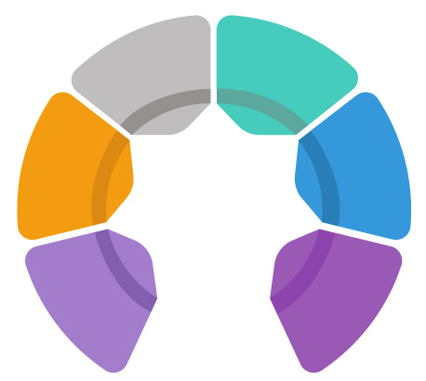

Negocios
Ganancias
sostenibles
económicas
en el tiempo
UN MODELO DE MÁS ALCANCE
QUE NOS PERMITIERA ….
Trabajar
Más
sobre los
avances
conocimiento
en datos
Replicable
Cobertura
en otros
nacional
territorios
y países
Notes:
Estamos trabajando en la calidad. Sabemos que la cantidad de datos es garantía de acceso a la información, sin embargo, estamos trabajando fuertemente en temas de calidad de datos, lograrlo nos permitirá ir un paso más allá en el uso y aprovechamiento, es por ello que estamos desarrollando una serie de herramientas que permitirán gestionar la calidad de los datos a las entidades públicas y una guía de calidad que definirá los lineamientos que las entidades deben tener en cuenta a la hora de publicar datos abiertos. De igual manera se está adelantando un trabajo de analítica de todos los datos publicados en el portal con el fin de identificar los errores más frecuentes de calidad y generar capacitaciones especializadas en el tema
Aumentar el desarrollo de soluciones a partir de datos y mapear y medir su valor social y económico e impacto en la solución de problemáticas públicas.
Vincular a nuestra iniciativa el uso de tecnologías emergentes como maching learnig, big data e inteligencia artificial.

Slide 7
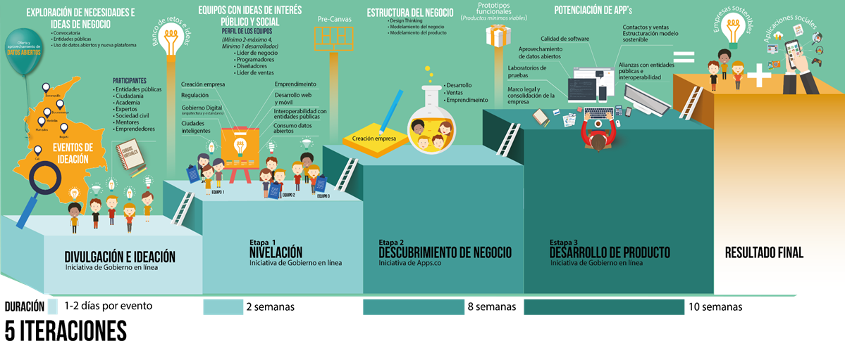
…
UN MODELO INTEGRAL
nacional
Notes:
Desde el Ministerio TIC venimos trabajando con emprendimiento digital a través de nuestra iniciativa APPS.co, que usa modelos de aceleramiento de startups
Emprende con Datos se basa en el modelo de aceleramiento implementado ya exitosamente con APPS, pero toma como eje articulador los datos abiertos. Nuestro modelo contiene tres grandes etapas.
• Nivelación, en la que se hace inmersión a los equipos en temas de datos abiertos y sobre qué data está disponible o puede disponerse para fortalecer su idea de negocio
• Descubrimiento de negocio, en la que se hace el producto mínimo viable
• Potenciación o desarrollo de producto, donde se potencia el producto final.

Slide 8

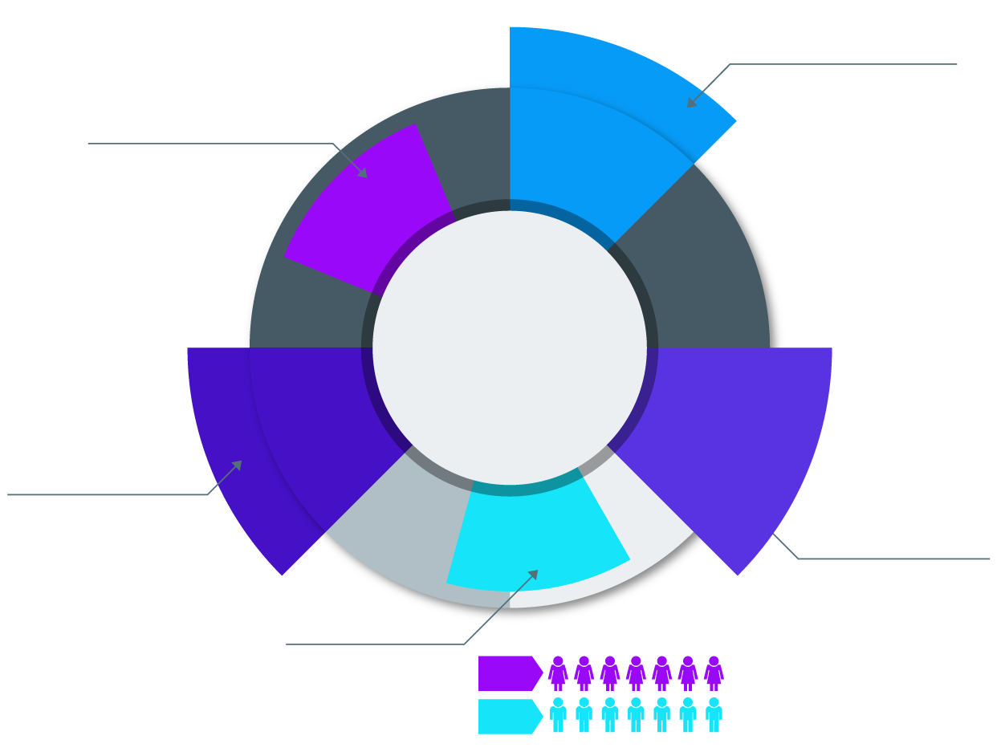






…
RESULTADOS
390 MUJERES
574
EQUIPOS POSTULADOS
1.056 HOMBRES
163
EQUIPOS SELECCIONADOS
6
ECOSISTEMAS
6
EMPRENDIMIENTOS
IMPACTADOS
FAMILIARES
Bogotá, Medellín, Cali, Barranquilla,
Bucaramanga Y Manizales
105
FINALIZARON ETAPA DE NIVELACION
49
PRODUCTOS CON DATOS
18 Bogotá
54
FINALIZARON ETAPA DE POTENCIACION
9 Manizales
7 Medellín
6 Cali
6 Bucaramanga
Notes:
Hoy podemos decir que aun sin haber terminado el ciclo completo de acompañamiento, ya tenemos resultados por los cuales sentirnos motivados:
De los 450 equipos que se postularon en el país estamos acompañando 120 en todo el proceso de nivelación, descubrimiento y potenciación.
Tenemos participantes en Cali, Bogotá, Medellín, Bucaramanga, Cali, Manizales. Estas ciudades se eligieron en razón a que tienen gran potencial de convertirse en ciudades inteligentes y están en el marco de un Conpes en ese sentido.
Trabajamos sobre temas estratégicos para el desarrollo del país y también de cara a metas transnacionales como los ODS
De los equipos acompañados, 11 son intra emprendimientos, es decir, equipos de trabajo de entidades de gobierno que van a crear una solución para su entidad a partir de sus propios datos. Estas entidades se postularon y fueron seleccionadas para tener el acompañamiento del programa con el valor agregado de que todo el conocimiento sobre datos y sobre generación de productos sostenibles queda también en entidades del Estado.
.

Slide 9

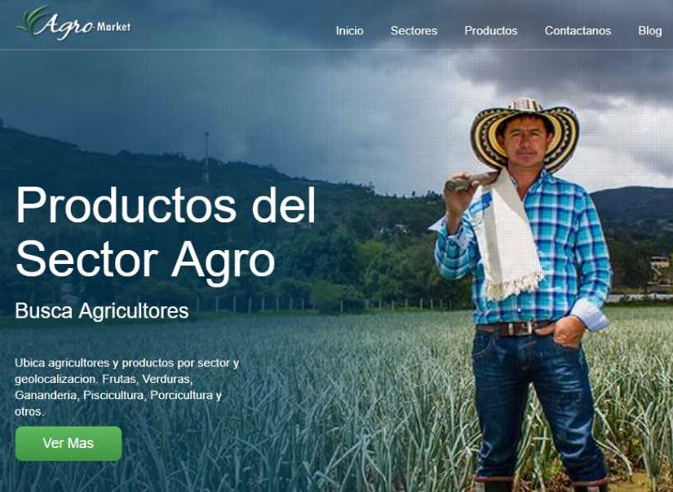


USO DE DATOS ABIERTOS
APLICACIONES
SE BUSCA
AGRO MARKET
TU CARRERA
BOGOTA
BUCARAMANGA
BUCARAMANGA
Canal de comunicación para ayudar de manera colaborativa en la búsqueda de personas desaparecidas.
Producto web y móvil para conectar usuarios productores agropecuarios con entidades a nivel nacional.
Producto web para asesorar en decisión de que estudiar y cómo financiar una carrera universitaria en el país.
Notes:
Estas actividades nos han dejado grandes enseñanzas, pero también aprendizajes de cara a lograr una real movilización de la economía digital vía datos abiertos
• Con las hackatones logramos tener 27 aplicaciones móviles en temas estratégicos como la salud, el desarrollo agropecuario o la paz. Desafortunadamente hoy no todas esas soluciones están vigentes y muchos de los equipos participantes en estos ejercicios no continuaron adelante con su idea /modelo de negocio.
• En cuanto a maratones de datos, durante el último año acompañamos desde lo técnico dos ejercicios. El Datajam de Desarrollo Rural de Usaid y DatosDC, una iniciativa de la alcaldía de Bogotá en la que durante dos meses se trabajó en localidades /barrios de la ciudad en buscar mecanismos para aprovechar los datos y crear aplicaciones web). El desafío con estos productos es similar al de las Hackatones y es lograr las soluciones planteadas puedan tener un alcance que sobrepase el concurso.
con la visualizaton del Senado logramos que la rama ejecutiva publicara datos y el ecosistema de emprendimiento los usara
Con máxima velocidad, comprometidos a más de 100 entidades en la publicación y uso de datos. El desafío: cuantificar el valor económico o social de estos ejercicios.

Slide 10



APERTURA DE DATOS REQUERIDOS POR EMPRENDEDORES
RETOS Y
CALIDAD Y ACTUALIZACION DE LOS DATOS
DESAFIOS
MAPEAR Y MEDIR LOS USOS A NIVEL NACIONAL
Notes:
Estamos trabajando en la calidad. Sabemos que la cantidad de datos es garantía de acceso a la información, sin embargo, estamos trabajando fuertemente en temas de calidad de datos, lograrlo nos permitirá ir un paso más allá en el uso y aprovechamiento, es por ello que estamos desarrollando una serie de herramientas que permitirán gestionar la calidad de los datos a las entidades públicas y una guía de calidad que definirá los lineamientos que las entidades deben tener en cuenta a la hora de publicar datos abiertos. De igual manera se está adelantando un trabajo de analítica de todos los datos publicados en el portal con el fin de identificar los errores más frecuentes de calidad y generar capacitaciones especializadas en el tema
Aumentar el desarrollo de soluciones a partir de datos y mapear y medir su valor social y económico e impacto en la solución de problemáticas públicas.
Vincular a nuestra iniciativa el uso de tecnologías emergentes como maching learnig, big data e inteligencia artificial.

Slide 11
Foto:freepik
GOBIERNO
DIGITAL
LUISA FERNANDA MEDINA MARTÍNEZ
Líder de Datos y Soluciones Abiertas
Lmedina@mintic.gov.co
@luisamedinaTIC

